Slide 1
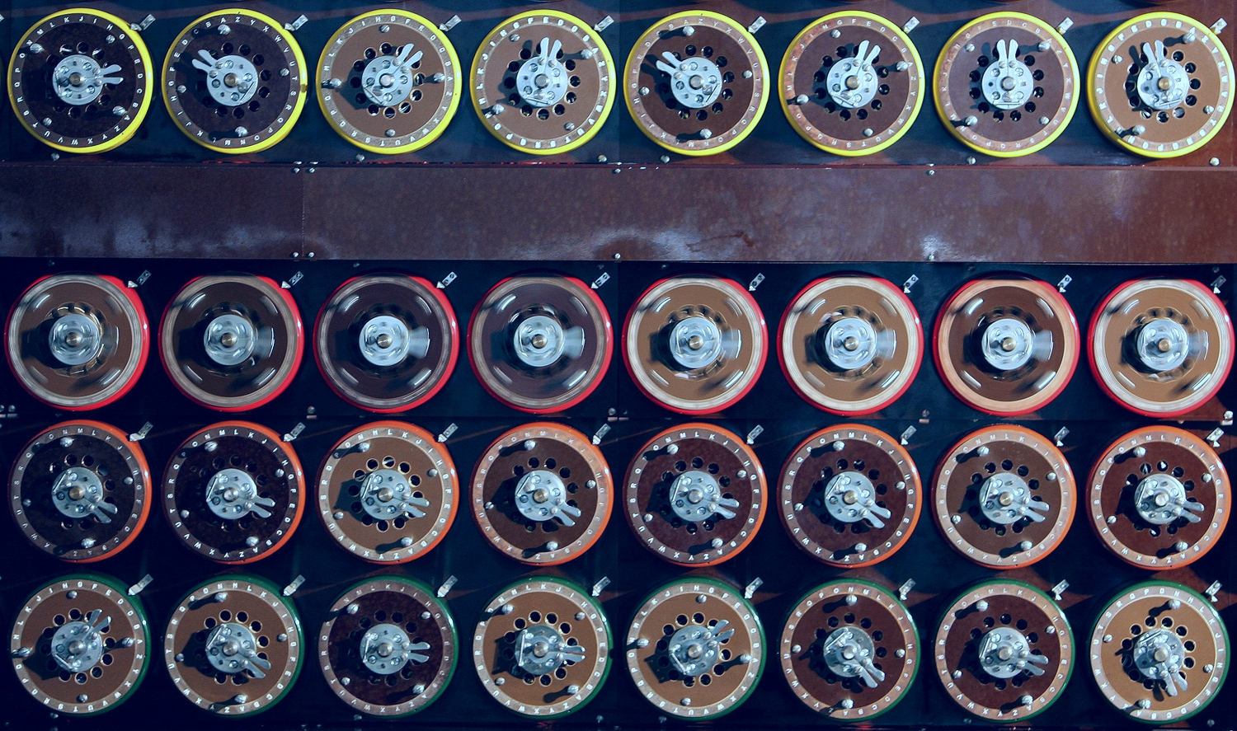
Clasificación de Máquinas de Turing

Slide 2
Introducción
¿Qué es una MAQUINA DE TURING?
DEFINICIÓN

Slide 3
¿Qué es una Maquina de Turing?
Es un modelo matemático para representar a una maquina teórica. Ésta es una herramienta formal muy útil para estudiar teoría de la compatibilidad. A pesar de su simplicidad, pueden simular la lógica de cualquier algoritmo de una computadora.
Una MT está formado por:
Cinta infinita dividida en celdas.
Cabezal de lectura/escritura capaz de moverse sobre dicha cinta.

Slide 4

Definición
Características:
La cinta es infinita del lado derecho.
Inicialmente la cinta contiene un numero finito de símbolos consecutivos de $Σ$ precedidos y seguidos por el símbolo B.
La cabeza lectura/escritura está situada inicialmente sobre el elemento mas a la izquierda de la palabra.
Toda MT se representa por una tabla de transición. Si la transición no es posible la maquina se detiene.

Slide 5


Definición formal
Una MT se define como una 7-tupla:
$$M=\left(Q,Σ,Γ,δ,q_{0},B,F\right)$$
Donde:
Símbolo | Descripción
$$Q$$ | Conjunto finito de estados.
$$Σ⊂Γ$$ | Conjunto finito de símbolos de entrada.
$$Γ$$ | Conjunto de símbolos de la cinta.
$$δ$$ | $$f:Q×Γ→Q×Γ×\left\{L,R\right\}$$
$$q_{0}∈Q$$ | Estado inicial.
$$B∉Σ$$ | Símbolo espacio en blanco.
$$F⊂Q$$ | Conjunto de estados finales o de aceptación.

Slide 6


$$δ:Q×Γ→Q×Γ×\left\{L,R\right\}$$
$$δ:(q, X)→(p, Y,D)$$
Un elemento del conjunto de estados.
Dirección del cabezal.
Un elemento del conjunto de símbolos de la cinta.

Slide 7


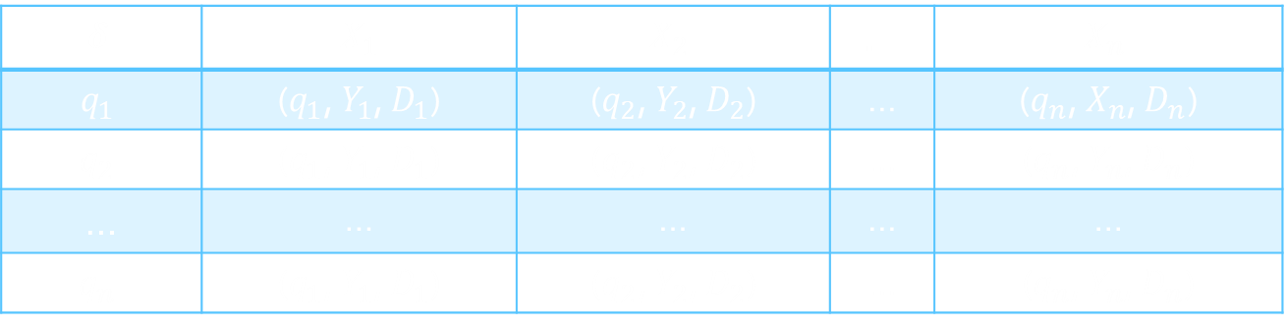


Tabla de transiciones
$$δ$$ | $$X_{1}$$ | $$X_{2}$$ | … | $$X_{n}$$
$$q_{1}$$ | ($q_{1}$, $Y_{1}$, $D_{1}$) | ($q_{2}$, $Y_{2}$, $D_{2}$) | … | ($q_{n}$, $X_{n}$, $D_{n}$)
$$q_{2}$$ | ($q_{1}$, $Y_{1}$, $D_{1}$) | ($q_{2}$, $Y_{2}$, $D_{2}$) | … | ($q_{n}$, $Y_{n}$, $D_{n}$)
… | … | … | … | …
$$q_{n}$$ | ($q_{1}$, $Y_{1}$, $D_{1}$) | ($q_{2}$, $Y_{2}$, $D_{2}$) | … | ($q_{n}$, $Y_{n}$, $D_{n}$)
Representación grafica
$$X_{1}$$
$$X_{2}$$
$$X_{i}$$
$$X_{n}$$
B
B
…
Unidad de control

Slide 8
Tipos de máquinas de Turing
Maquina de Turing con cinta infinita en ambos lados

Slide 9
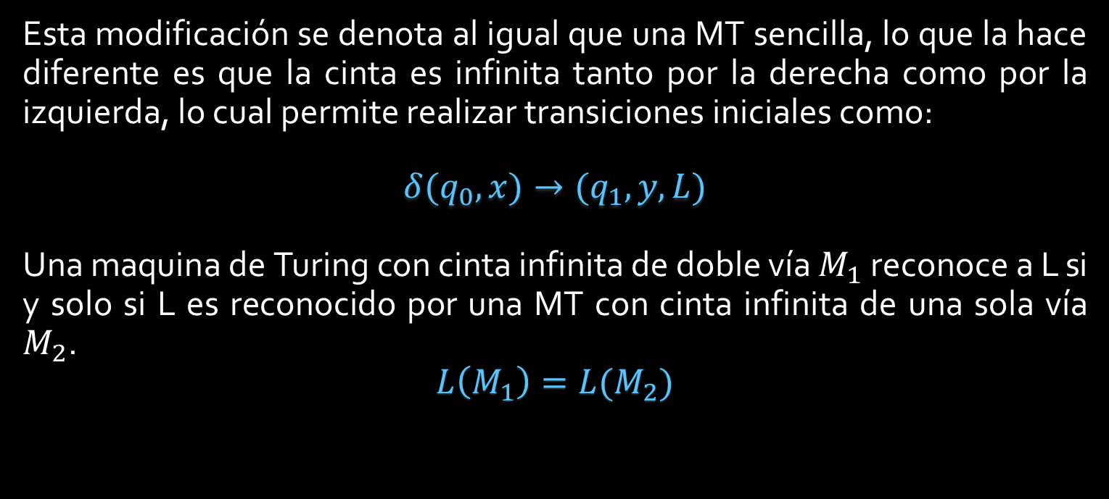
MT con cinta infinita en ambos lados
Esta modificación se denota al igual que una MT sencilla, lo que la hace diferente es que la cinta es infinita tanto por la derecha como por la izquierda, lo cual permite realizar transiciones iniciales como:
$$δ(q_{0},x)→(q_{1},y,L)$$
Una maquina de Turing con cinta infinita de doble vía $M_{1}$ reconoce a L si y solo si L es reconocido por una MT con cinta infinita de una sola vía $M_{2}$.
$$L\left(M_{1}\right)=L(M_{2})$$

Slide 10

Ejemplo
Diseñar una maquina de Turing que reciba una cadena formada por $1^{′s}$ en la cinta de entrada y duplique su tamaño.
Solución:
El proceso comienza en le extremo derecho de la cadena. Cada vez que se encuentra con un 1 lo marca sustituyéndolo por un 0 y se desplaza al final de la cadena donde añade a otro 0 (que representa a un 1 marcado). Al final del proceso, se cambian los $0^{′s}$ por los $1^{′s}$ para reconstruir la información.

Slide 11
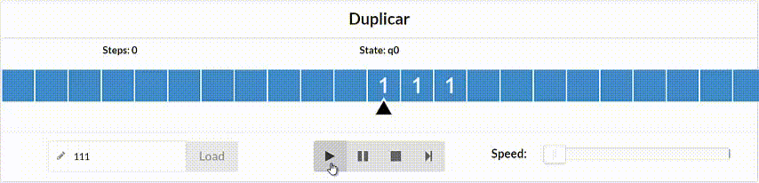



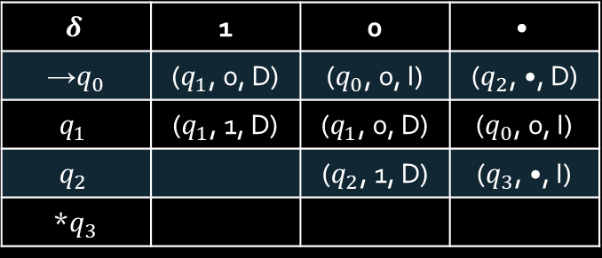



$$Q=\{q_{0},q_{1},q_{2},q_{3}\}$$
$$δ$$ | 1 | 0 | $$•$$
→$q_{0}$ | ($q_{1}$, 0, D) | ($q_{0}$, 0, I) | ($q_{2}$, $•$, D)
$$q_{1}$$ | ($q_{1}$, 1, D) | ($q_{1}$, 0, D) | ($q_{0}$, 0, I)
$$q_{2}$$ |  | ($q_{2}$, 1, D) | ($q_{3}$, $•$, I)
*$q_{3}$
$$Σ=\{1\}$$
$$Γ=\{•,0\}$$
$$F=\{q_{3}\}$$
$$B= •$$
$$q_{0}=q_{0}$$

Slide 12
Tipos de máquinas de Turing
Maquina de Turing no determinista

Slide 13
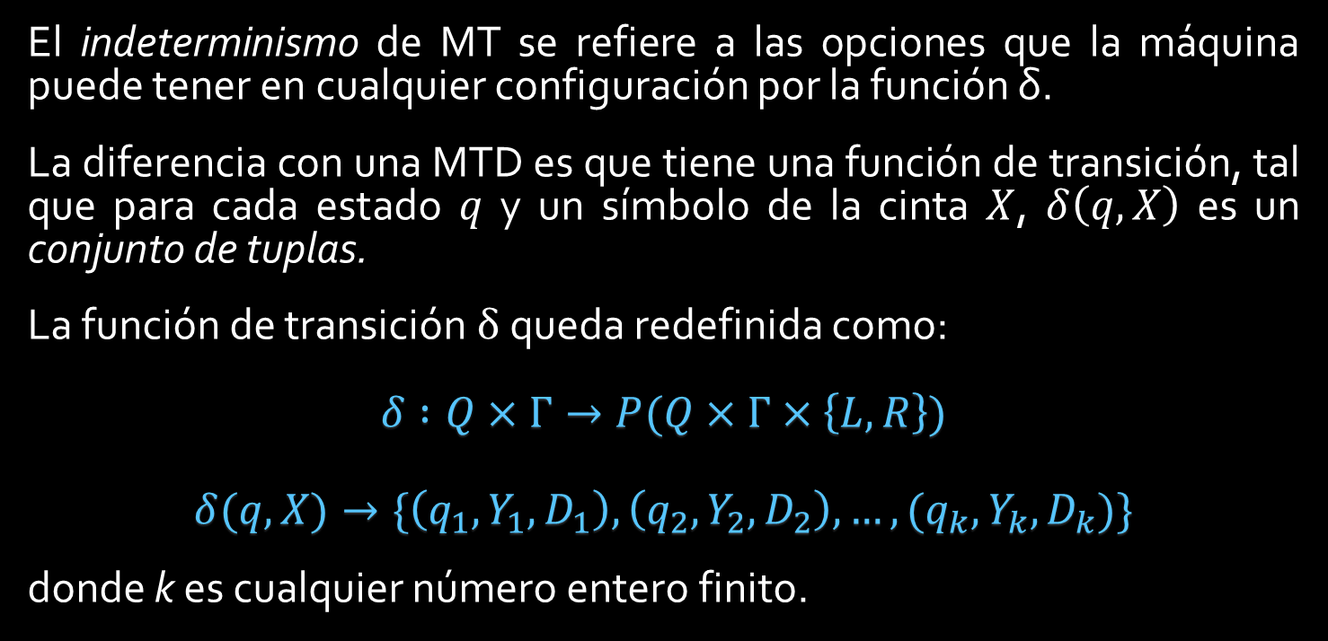
Maquina de Turing No Determinista
El indeterminismo de MT se refiere a las opciones que la máquina puede tener en cualquier configuración por la función δ.
La diferencia con una MTD es que tiene una función de transición, tal que para cada estado $q$ y un símbolo de la cinta $X$, $δ\left(q,X\right)$ es un conjunto de tuplas.
La función de transición $δ$queda redefinida como:
$$δ :Q×Γ→P(Q×Γ×\left\{L,R\right\})$$
$$δ(q,X)→\{\left(q_{1},Y_{1},D_{1}\right),\left(q_{2},Y_{2},D_{2}\right),…,(q_{k},Y_{k},D_{k})\}$$
donde k es cualquier número entero finito.

Slide 14
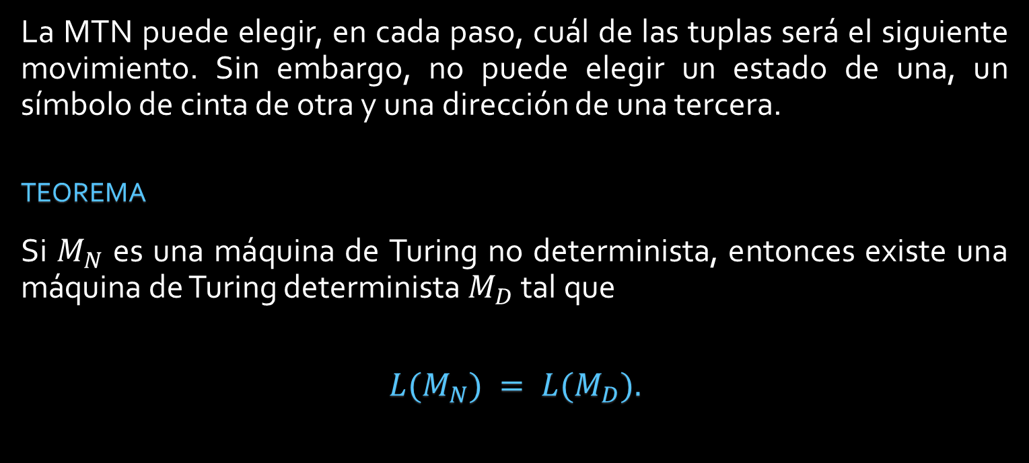
Maquina de Turing No Determinista
La MTN puede elegir, en cada paso, cuál de las tuplas será el siguiente movimiento. Sin embargo, no puede elegir un estado de una, un símbolo de cinta de otra y una dirección de una tercera.
TEOREMA
Si $M_{N}$ es una máquina de Turing no determinista, entonces existe una máquina de Turing determinista $M_{D}$ tal que
$$L(M_{N}) = L(M_{D}).$$

Slide 15

Ejemplo MTND
$$L=\left\{αα^{−1} \right| α∈{\{a,b\}}^{∗}\}$$
Soluciones:
Con una MTD, una opción es consumir la cadena por los extremos, hacia el centro, y verificar que terminen en símbolos iguales.
Con una MTND, la opción para resolver este problema es ante cada lectura de un símbolo de la cadena, la maquina asume que se encuentra en el centro y verifica que el siguiente símbolo sea su simétrico.

Slide 16



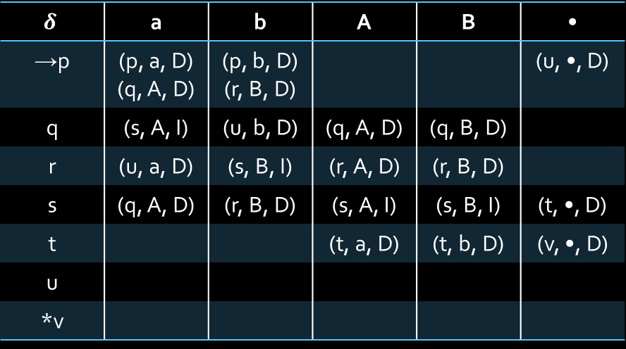



Configuración
p, • ababbaba •
p, • ababbaba •
q, • Ababbaba •
$$Q=\{p,q,r,s,t,u,v\}$$
p, • ababbaba •
r, • aBabbaba •
u, • Ababbaba •
$$Σ=\{a,b\}$$
p, • ababbaba •
q, • abAbbaba •
u, • aBabbaba •
$$Γ=\{•,A,B\}$$
p, • ababbaba •
r, • abaBbaba •
u, • abAbbaba •
$$F=\{v\}$$
Continua en el estado p buscando el centro de la cadena hasta completar su lectura.
p, • ababbaba •
r, • ababBaba •
s, •abaBBaba •
$$B= •$$
$$q_{0}=p$$
q, • ababbAba •
u, • ababBaba •
s, • abaBBaba •
u, •ababbAba•
q, • abABBaba •
$$δ$$ | a | b | A | B | •
→p | (p, a, D) (q, A, D) | (p, b, D) (r, B, D) |  |  | (u, •, D)
q | (s, A, I) | (u, b, D) | (q, A, D) | (q, B, D)
r | (u, a, D) | (s, B, I) | (r, A, D) | (r, B, D)
s | (q, A, D) | (r, B, D) | (s, A, I) | (s, B, I) | (t, •, D)
t |  |  | (t, a, D) | (t, b, D) | (v, •, D)
u
*v
s, • aBABBABa •
q, • abABBaba •
t, •ABABBABA•
q, •ABABBABa•
q, • abABBaba •
t, •ababbaba•
q, •ABABBABa•
s, • abABBAba •
v, • ababbaba••
s, •ABABBABA•
s, • abABBAba •
s, •ABABBABA•
r, • aBABBAba •
Aceptada
r, • aBABBAba •
s, • aBABBABa •

Slide 17
Tipos de máquinas de Turing
Maquina de Turing con cinta multipista

Slide 18





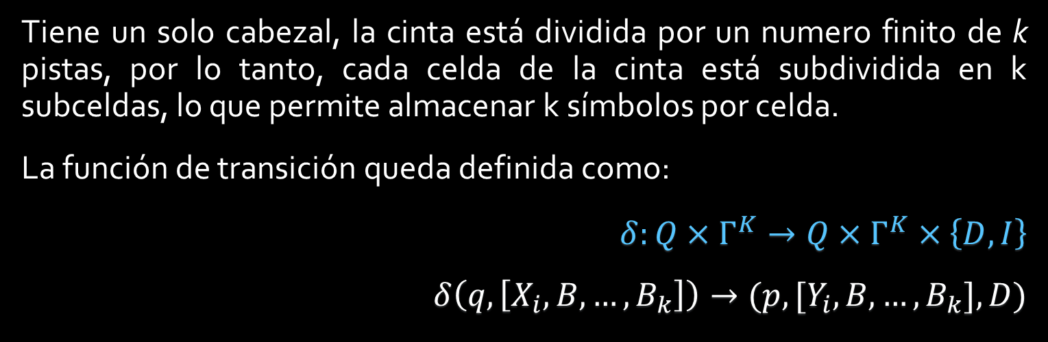







Maquina de Turing con cinta multipista
Tiene un solo cabezal, la cinta está dividida por un numero finito de k pistas, por lo tanto, cada celda de la cinta está subdividida en k subceldas, lo que permite almacenar k símbolos por celda.
La función de transición queda definida como:
$$δ:Q×Γ^{K}→Q×Γ^{K}×\left\{D,I\right\}$$
$δ\left(q,\left[X_{i},B,…,B_{k}\right]\right)→(p,[Y_{i}, B,…, B_{k}],D)$
B
$$X_{1}$$
$$X_{2}$$
…
$$X_{i}$$
…
$$X_{n−1}$$
$$X_{n}$$
B
…
…
$$B_{k}$$
$$B_{k}$$
$$B_{k}$$
…
$$B_{k}$$
…
$$B_{k}$$
$$B_{k}$$
$$B_{k}$$

Slide 19
Maquina de Turing con cinta multipista
La cinta almacena en cada celda un vector k dimensional de símbolos a los que se accede simultáneamente.
Un movimiento de la máquina implica:
Cambiar el estado del control finito.
Escribir k símbolos en la celda analizada.
Mover el cabezal de la cinta a la izquierda o a la derecha.

Slide 20

Ejemplo
Realizar una suma binaria de dos cadenas de unos y ceros de la misma longitud. En la primera pista se escribe la cadena que representa el primer sumando y en la segunda al otro y se realiza la suma sobre la tercer pista, inicialmente en blanco.
Por comodidad, se asume que la cabeza de lectura-escritura se encuentra en el extremo derecho de la cinta.
El estado $q_{0}$, es para cuando la suma no implica acarreo, mientras que $q_{1}$ es el estado para la suma con acarreo.

Slide 21
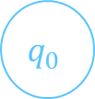
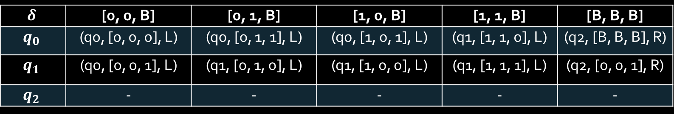
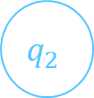
$$δ$$ | [0, 0, B] | [0, 1, B] | [1, 0, B] | [1, 1, B] | [B, B, B]
$$q_{0}$$ | (q0, [0, 0, 0], L) | (q0, [0, 1, 1], L) | (q0, [1, 0, 1], L) | (q1, [1, 1, 0], L) | (q2, [B, B, B], R)
$$q_{1}$$ | (q0, [0, 0, 1], L) | (q1, [0, 1, 0], L) | (q1, [1, 0, 0], L) | (q1, [1, 1, 1], L) | (q2, [0, 0, 1], R)
$$q_{2}$$ | - | - | - | - | -
Estado inicial
Finaliza
B
1
0
0
1
B
0
1
0
0
1
B
B
1
1
0
1
B
0
1
1
0
1
B
B
B
B
B
B
B
1
0
1
1
0
B
$$q_{0}$$
$$q_{2}$$

Slide 22
Tipos de máquinas de Turing
Maquina de Turing Multicinta

Slide 23
Maquina de Turing multicinta
Consiste en una MT que contiene varias cintas y cada una de ellas con su cabeza de lectura-escritura, las cuales se mueven de manera independiente.
Cada transición permite:
Cambiar de estado dependiendo del contenido en las celdas de todas las cintas.
Escribir un símbolo distinto en cada celda para cada una de las cintas.
Mover la cabeza de lectura-escritura de cada una de las cintas en direcciones independientes.

Slide 24















Maquina de Turing multicinta
Representación grafica
B
$$X_{1}$$
$$X_{2}$$
…
$$X_{i}$$
…
$$X_{n−1}$$
$$X_{n}$$
B
B
$$X_{1}$$
$$X_{2}$$
…
$$X_{i}$$
…
$$X_{n−1}$$
$$X_{n}$$
B
B
$$X_{1}$$
$$X_{2}$$
…
$$X_{i}$$
…
$$X_{n−1}$$
$$X_{n}$$
B

Slide 25
Maquina de Turing multicinta
Inicialmente:
La entrada se coloca en la primera cinta.
Todas las casillas de las demás cintas contienen espacios en blanco.
La cabeza de la primera cinta apunta al extremo izquierdo de la entrada.
Las cabezas de las demás cintas apuntan a una casilla arbitraria.

Slide 26
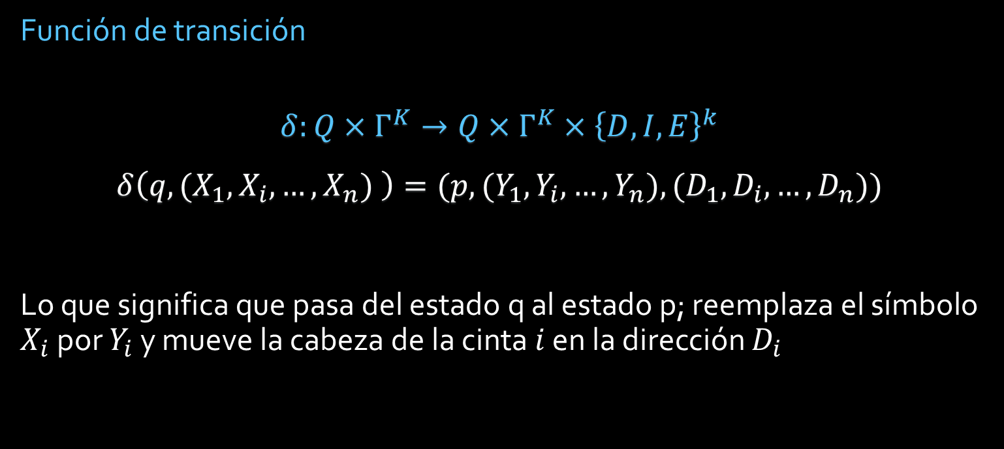
Maquina de Turing multicinta
Función de transición
$$δ:Q×Γ^{K}→Q×Γ^{K}×{\left\{D,I,E\right\}}^{k}$$
$δ\left(q,(X_{1},X_{i},…,X_{n}) \right)=(p,(Y_{1},Y_{i},…,Y_{n}),(D_{1}, D_{i},…,D_{n}))$
Lo que significa que pasa del estado q al estado p; reemplaza el símbolo $X_{i}$ por $Y_{i}$ y mueve la cabeza de la cinta $i$ en la dirección $D_{i}$

Slide 27

Ejemplo
Construir una MT multicinta para el reconocimiento de cadenas pertenecientes al lenguaje $L = \{a^{n}b^{n} | n > 0 \}$
Solución:
Con una MT multicinta, una opción es trabajar con dos cintas, en la segunda se escribirá la primera serie de a’s que se esté leyendo en la primera cinta, cuando en la primera cinta se encuentre una b, la maquina cambiara de configuración de tal modo que el cabezal de la primera cinta entre en sincronía con la segunda de manera inversa, hasta verificar que se trata de su simétrico.

Slide 28
Algoritmo
Para una mayor comodidad, ubicar el segundo cabezal debajo del primero.
Realizar un ciclo “Mientras el símbolo de entrada sea ‘0’ en la primera cinta y ‘B’ en la segunda, la 1° avanza hacia la derecha y la 2° escribe símbolos de control (X)”.
Si se encuentra un ‘1’ y ‘B’ la primera permanece estática y la segunda se mueve hacia la izquierda.
Realizar un ciclo “Mientras los símbolos de entrada sean ‘1’ y ‘X’ la primera se mueve hacia la derecha y la segunda hacia la izquierda”.
Una vez que lea ‘B’ en ambas cintas se manda a un estado de aceptación, cualquier otro caso es una cadena no válida.

Slide 29
Ejemplo:
0011B
Comportamiento:
0 | 0 | 1 | 1 | B
K1
X | B | B | B | B
K2
2.-Realizar un ciclo “Mientras el símbolo de entrada sea ‘0’ en la primera cinta y ‘B’ en la segunda, la 1° avanza hacia la derecha y la 2° escribe símbolos de control (X)”.
1.-Ubicar el cabezal de la segunda cinta debajo de la primera.

Slide 30
Ejemplo:
0011B
Comportamiento:
0 | 0 | 1 | 1 | B
K1
X | X | B | B | B
K2
2.-Realizar un ciclo “Mientras el símbolo de entrada sea ‘0’ en la primera cinta y ‘B’ en la segunda, la 1° avanza hacia la derecha y la 2° escribe símbolos de control (X)”.

Slide 31
Ejemplo:
0011B
Comportamiento:
0 | 0 | 1 | 1 | B
K1
X | X | B | B | B
K2
3.- Si se encuentra un ‘1’ y ‘B’ la primera permanece estática y la segunda se mueve hacia la izquierda.
2.-Realizar un ciclo “Mientras el símbolo de entrada sea ‘0’ en la primera cinta y ‘B’ en la segunda, la 1° avanza hacia la derecha y la 2° escribe símbolos de control (X)”.

Slide 32
Ejemplo:
0011B
Comportamiento:
0 | 0 | 1 | 1 | B
K1
X | X | B | B | B
K2
3.- Si se encuentra un ‘1’ y ‘B’ la primera permanece estática y la segunda se mueve hacia la izquierda.

Slide 33
Ejemplo:
0011B
Comportamiento:
0 | 0 | 1 | 1 | B
K1
B | X | X | B | B | B
K2
5.-Una vez que lea ‘B’ en ambas cintas se manda a un estado de aceptación, cualquier otro caso es una cadena no válida.
4.-Realizar un ciclo “Mientras los símbolos de entrada sean ‘1’ y ‘X’ la primera se mueve hacia la derecha y la segunda a la izquierda”.

Slide 34
Tabla de Transiciones
Γ Q | 0B | 1B | 1X | BB
q0 | (q0,(0,X),(D,D)) | (q1,(1,B),(S,I)) | ------------- | -------------
q1 | ------------- | ----------- | (q1,(1,X),(D,I)) | (qF,(B,B),(D,I))
qF | ------------- | ---------- | ------------- | -------------

Slide 35
Tipos de máquinas de Turing
Maquina de Turing multicabezal

Slide 36
Maquina de Turing Multicabezal
Una máquina de Turing de multicabezal tiene k cabezas para leer las casillas de una sola cinta.
Un movimiento de esta MT depende del estado y del símbolo señalado por cada una de las cabezas. En un movimiento, la MT puede:
Cambiar el estado.
Escribir un nuevo símbolo en la casilla señalada por cada una de las cabezas.
Mover cada una de las cabezas hacia la izquierda, la derecha o dejarla estacionaria.

Slide 37
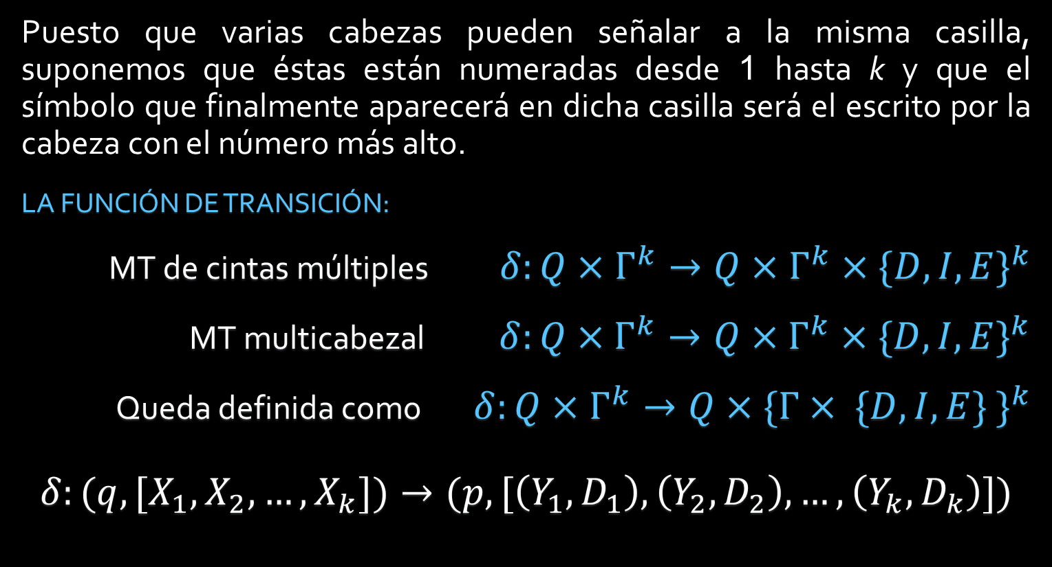
Maquina de Turing Multicabezal
Puesto que varias cabezas pueden señalar a la misma casilla, suponemos que éstas están numeradas desde 1 hasta k y que el símbolo que finalmente aparecerá en dicha casilla será el escrito por la cabeza con el número más alto.
LA FUNCIÓN DE TRANSICIÓN:
MT de cintas múltiples$δ:Q×Γ^{k}→Q×Γ^{k}×{\{D, I, E\}}^{k}$
MT multicabezal $δ:Q×Γ^{k}→Q×Γ^{k}×{\{D, I, E\}}^{k}$
Queda definida como $δ:Q×Γ^{k}→Q×{\{Γ× \{D, I, E\} \}}^{k}$
$$δ:(q, [X_{1},X_{2}, …,X_{k}])→(p, [\left(Y_{1},D_{1}\right),\left(Y_{2},D_{2}\right), …,\left(Y_{k},D_{k}\right)])$$

Slide 38
Ejemplo
Diseñar una MT Multicabezal que cuente cuantos pares de 0´s tiene una cadena separados por un 1. (Por cada par de 0´s encontrado sustituirlos por un 0 en la cadena final).

Slide 39
B | 0 | 0 | 1 | 0 | 0 | 1 | 0 | 0 | B | B | B | B | B
B
B
B
B
B
B
B
B
0
0
0
(q0,B,B) = | (q1,{B,Z},{B,R})
(q1,B,0)= | (q1,{B,Z},{0,R})
(q1,B,1)= | (q1,{B,Z},{1,R})
(q1,B,B)= | (q2,{B,R},{B,R})
(q2,0,B)= | (q2,{B,R},{B,Z})
(q2,1,B)= | (q2,{B,R},{0,R})
(q2,B,B)= | (q4,{B,R},{0,R})
Entrada: B00100100B
Salida: B000B

Slide 40
Tipos de máquinas de Turing
Maquina de Turing multidimensional

Slide 41
Maquina de Turing multidimensional
La máquina de Turing multidimensional es aquella que permite que la cinta tenga muchas dimensiones. Por ejemplo, una cinta de dos dimensiones que se extienda hacia abajo y hacia arriba, al igual que hacia la derecha y hacia la izquierda. Dependiendo del estado actual de la máquina de Turing y del símbolo analizado, cambia de estado, escribe un símbolo en la celda actual y se mueve a la izquierda, al derecha, hacia arriaba o hacia abajo. Por tanto, la función de transición para esta máquina de Turing será de la forma:
$$δ:Q×Γ→Q×Γ×\left\{L,R, U, D\right\}$$

Slide 42


Ilustración de movimientos en una MT multidimensional:
Movimiento hacia arriba
B | B | B | B
B | 1 | 0 | B
B | 0 | 1 | B
B | B | B | B
Movimiento a la izquierda
Movimiento a la derecha
Movimiento hacia abajo

Slide 43
Ejemplo
MT dimensional , convertir una matriz booleana de 3 x 3 en una matriz identidad de 3x3.
Solucion
Con una MT multidimensional en este caso bidimensional, lo que se hará es leer de parte superior izquierda hasta la parte inferior derecha sobrescribiendo en las casillas correspondientes los 1’s y o’s para así poderle dar solución al problema.

Slide 44
Ejemplo
MT dimensional , convertir una matriz booleana de 3 x 3 en una matriz identidad de 3x3
Solución:
Con una MT multidimensional en este caso bidimensional, lo que se hará es leer de parte superior izquierda hasta la parte inferior derecha sobrescribiendo en las casillas correspondientes los 1’s y o’s para así poderle dar solución al problema.

Slide 45


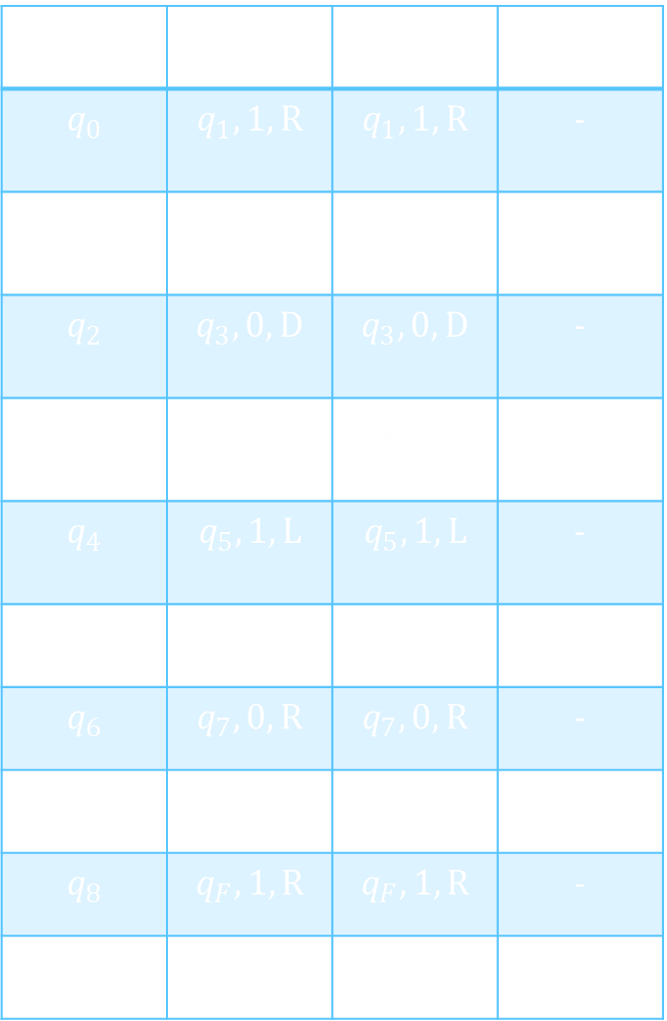
Solución Gráfica del ejemplo:
Q T | 1 | 0 | B
$$q_{0}$$ | $$q_{1},1,R$$ | $$q_{1},1,R$$ | -
$$q_{1}$$ | $$q_{2},0,R$$ | $$q_{2},0,R$$ | -
$$q_{2}$$ | $$q_{3},0,D$$ | $$q_{3},0,D$$ | -
$$q_{3}$$ | $$q_{4},0,L$$ | $$q_{4},0,L$$ | -
$$q_{4}$$ | $$q_{5},1,L$$ | $$q_{5},1,L$$ | -
$$q_{5}$$ | $$q_{6},0,D$$ | $$q_{6},0,D$$ | -
$$q_{6}$$ | $$q_{7},0,R$$ | $$q_{7},0,R$$ | -
$$q_{7}$$ | $$q_{8},0,R$$ | $$q_{8},0,R$$ | -
$$q_{8}$$ | $$q_{F},1,R$$ | $$q_{F},1,R$$ | -
$$q_{F}$$ | - | - | -
0 | 1 | 0
1 | 0 | 1
0 | 0 | 1

